Slide 1
工业和信息化精品系列教材
模块三
演示文稿制作
信息技术（基础模块）
（WPS Office）（慕课版）

Slide 2
目录
任务一
创建“工作总结”演示文稿
任务二
统一“工作总结”演示文稿风格
任务三
丰富“工作总结”演示文稿内容
任务四
为“工作总结”演示文稿设置动画
任务五
放映并发布“工作总结”演示文稿

Slide 3
任务描述
任务一
创建“工作总结”演示文稿
任务描述
工作总结是我们对一个时间段的工作进行全面的检查、评价、分析和研究后所做出的总结，可为工作计划的制订提供宝贵的意见和建议。工作总结是我们对已完成工作的理性思考，在进行总结时，不能夸夸其谈，而应当立足于实际，不能只说好的方面而不说坏的方面，不能回避问题，这样的总结才有价值。
下面利用WPS Office创建“工作总结”演示文稿，重点介绍演示文稿、幻灯片的基本操作。

Slide 4
技术分析
任务一
创建“工作总结”演示文稿
技术分析
（一）了解演示文稿制作的应用场景
（二）熟悉WPS Office的演示文稿操作界面
（三）演示文稿的制作流程
（四）演示文稿的基本操作
（五）幻灯片的基本操作

Slide 5
（一）了解演示文稿制作的应用场景
演示文稿凭借其可以将静态信息表现为动态信息的特点，给观众留下了非常深刻的印象，因此其应用场景越来越多。
总结汇报：当需要对某项工作或事务进行总结或汇报时，演示文稿是非常有效的一种工具，它不仅能够配合演讲者的总结和汇报内容展示信息，还能将一些枯燥乏味的内容变得生动有趣，从而让观众更容易理解和接受这些内容。
宣传推广：无论是企业宣传还是产品推广，演示文稿都可以借助多媒体更好地呈现出宣传推广效果，使需要介绍的内容淋漓尽致地展现在观众眼前。
培训或教学：无论是企业培训还是教学课件，演示文稿的交互功能都可以更好地辅助演讲人完成培训或授课任务，其生动的画面和形象的动画，也能提高受训人员的兴趣。

Slide 6
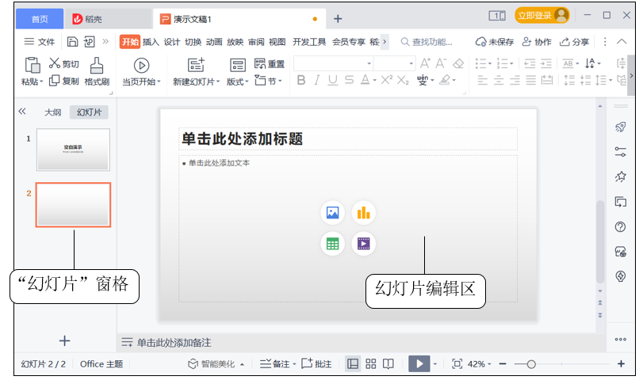
（二）熟悉WPS Office的演示文稿操作界面
选择“开始”/“WPS Office”命令或双击计算机磁盘中保存的WPS Office演示文稿（其扩展名为.dps或.pptx）即可启动WPS Office，并打开该软件的演示文稿操作界面。

Slide 7
（三）演示文稿的制作流程
1．创建基本内容
2．统一演示文稿
容
所谓统一演示文稿，主要是指统一演示文稿的背景、主题，以及对象格式等。
制作演示文稿时，我们需要先创建演示文稿和幻灯片，并在幻灯片中输入基本的内容，这些内容主要是文本内容，从而创建出整个演示文稿的内容框架。
一方面，这可以提高制作演示文稿的效率。
另一方面，一个具备统一风格的演示文稿会显得更加美观和专业。

Slide 8
（三）演示文稿的制作流程
3．丰富演示文稿
在具备内容框架的条件下，我们可以根据内容来进行调整，如将文本调整为图表，插入各种形状、图片对象，创建表格，插入音频、视频等多媒体对象。这些生动的对象可以更好地丰富演示文稿内容。
4．添加动画
动画是演示文稿独有的特色功能，完善了演示文稿的风格和内容后，就可以为幻灯片及幻灯片中的各个对象添加活泼有趣的动画，进一步提升演示文稿的交互性和趣味性。

Slide 9
（三）演示文稿的制作流程
5．放映并发布演示文稿
完成上述所有环节后，就需要放映演示文稿来检查其内容，只有不断地放映、检查和调整，才能得到最终的演示文稿，这样才可以根据需要将其发布到相关平台。

Slide 10
（四）演示文稿的基本操作
1．新建演示文稿
新建演示文稿的方法很多，如新建空白演示文稿、利用模板新建演示文稿等，用户可根据实际需求进行选择。
新建空白演示文稿：启动WPS Office，在“首页”选项卡中单击“新建”按钮 ，在左侧导航栏中选择“新建演示”选项，然后在右侧选择“新建空白演示”选项，便可新建一个名为“演示文稿1”的空白演示文稿。
利用模板新建演示文稿：在演示文稿操作界面选择“文件”/“新建”命令，打开“新建”选项卡，选择一个已有的模板选项，或在搜索框中输入模板关键字后按“Enter”键，选择一个搜索到的模板选项，然后单击相应的下载按钮，便可根据所选模板新建演示文稿。

Slide 11
（四）演示文稿的基本操作
2．打开演示文稿
当需要对演示文稿进行编辑、查看或放映操作时，应先将其打开。打开演示文稿的方法主要包括以下4种。
01
打开演示文稿
以副本方式打开演示文稿
04
02
打开最近使用的演示文稿
以只读方式打开演示文稿
03

Slide 12
（四）演示文稿的基本操作
3．保存演示文稿
制作好的演示文稿应及时保存在计算机中，我们可以根据需要选择不同的保存方式。
另存为模板演示文稿
另存为演示文稿
保存为PPT格式的演示文稿
直接保存演示文稿
自动保存演示文稿

Slide 13
（四）演示文稿的基本操作
4．关闭演示文稿
关闭演示文稿的常用方法有以下3种。
通过单击按钮关闭：单击WPS Office的演示文稿操作界面标题选项卡右侧的“关闭”按钮 ，可关闭演示文稿但不退出WPS Office。
通过快捷菜单关闭：选择“文件”/“退出”命令可关闭演示文稿。
通过快捷键关闭：按“Alt+F4”组合键。

Slide 14
（五）幻灯片的基本操作
1．新建幻灯片
在“幻灯片”窗格中新建
通过“幻灯片”组新建
在“幻灯片”窗格中的空白区域或已有幻灯片的缩略图上单击鼠标右键，在弹出的快捷菜单中选择“新建幻灯片”命令；也可单击某张幻灯片的缩略图，按“Enter”键完成新建操作。
在“开始”/“幻灯片”组中单击“新建幻灯片”按钮 下方的下拉按钮 ，在弹出的下拉列表框中选择一种幻灯片版式便可完成新建操作。

Slide 15
（五）幻灯片的基本操作
2．应用幻灯片版式
如果对新建的幻灯片版式不满意，可随时进行更改。
其方法为：在“开始”选项卡中单击“版式”按钮 ，在打开的下拉列表框中选择所需的幻灯片版式。

Slide 16
（五）幻灯片的基本操作
3．选择幻灯片
选择幻灯片是编辑幻灯片的前提，选择幻灯片主要有以下3种方法。
选择单张幻灯片：在“幻灯片”窗格中单击幻灯片缩略图将选择当前幻灯片。
选择多张幻灯片：在“幻灯片”窗格中按住“Shift”键并单击幻灯片缩略图将选择多张连续的幻灯片，按住“Ctrl”键并单击幻灯片缩略图将选择多张不连续的幻灯片。
选择全部幻灯片：在“幻灯片”窗格中按“Ctrl+A”组合键，将选择全部幻灯片。

Slide 17
（五）幻灯片的基本操作
4．移动和复制幻灯片
当需要调整某张幻灯片的顺序时，可直接移动该幻灯片。当需要使用某张幻灯片中已有的版式或内容时，可直接复制该幻灯片并进行更改，以提高工作效率。
 ♦ 通过拖曳鼠标操作
单击“幻灯片”窗格中的幻灯片缩略图，在其上按住鼠标左键并将其拖曳到目标位置后释放鼠标完成移动操作。
♦ 通过快捷键操作
通过快捷键操作。单击“幻灯片”窗格中的幻灯片缩略图，按“Ctrl+X”组合键进行剪切或按“Ctrl+C”组合键进行复制；然后在“幻灯片”窗格中定位到目标位置，按“Ctrl+V”组合键进行粘贴，完成幻灯片的移动或复制操作。
♦ 通过菜单命令操作
单击“幻灯片”窗格中的幻灯片缩略图，在其上单击鼠标右键，在弹出的快捷菜单中选择“剪切”或“复制”命令。

Slide 18
（五）幻灯片的基本操作
5．删除幻灯片
删除幻灯片的方法如下。
在“幻灯片”窗格中某张要删除的幻灯片的缩略图上单击鼠标右键，在弹出的快捷菜单中选择“删除幻灯片”命令。
在“幻灯片”窗格中单击要删除的幻灯片的缩略图，按“Delete”键。

Slide 19
任务实现
任务一
创建“工作总结”演示文稿
任务实现
（一）新建并保存演示文稿
（二）新建幻灯片并输入文本
（三）复制并移动幻灯片

Slide 20
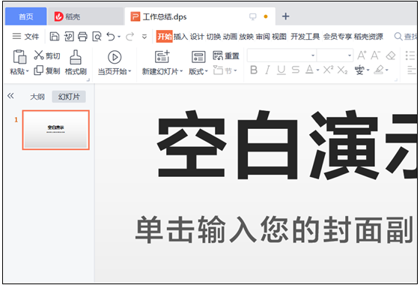
（一）新建并保存演示文稿
下面新建一个空白演示文稿，然后将其以“工作总结”为名保存到计算机中，其具体操作如下。
1 新建空白演示文稿
2 保存演示文稿
3 保存的演示文稿

Slide 21
（二）新建幻灯片并输入文本
接下来将主要完成新建幻灯片并输入文本的工作，创建出演示文稿的内容框架，其具体操作如下。
1 定位插入点
2 输入标题文本
3 输入副标题
4 新建幻灯片

Slide 22
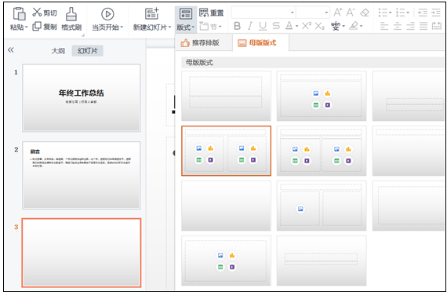
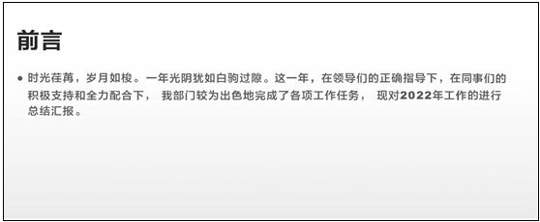
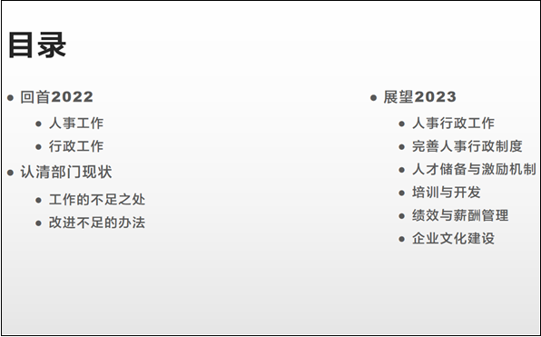
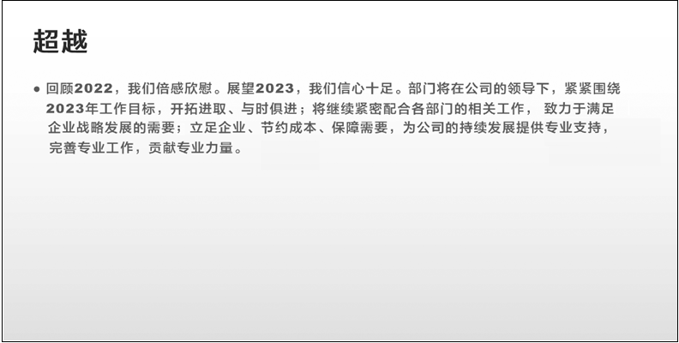
（二）新建幻灯片并输入文本
5 输入文本
6 新建幻灯片并更改其版式
7 降级文本
8 创建幻灯片并输入文本

Slide 23
（三）复制并移动幻灯片
如果幻灯片的版式和内容有相似或相同之处，则完全可以通过复制和移动等操作来提高演示文稿的制作效率。下面便将通过复制并移动幻灯片的操作来进一步完善演示文稿的内容，其具体操作如下。
1 复制幻灯片
2 修改文本

Slide 24
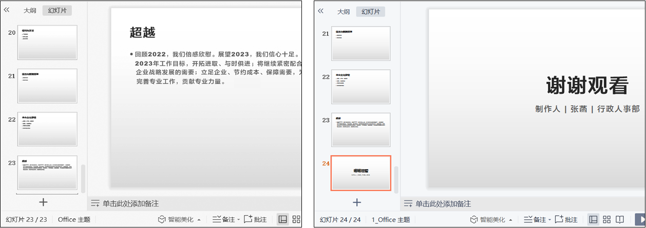
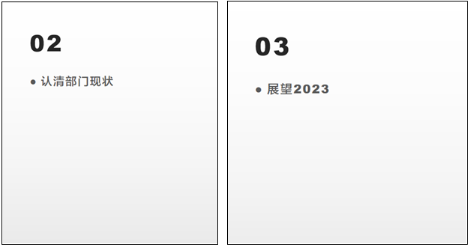
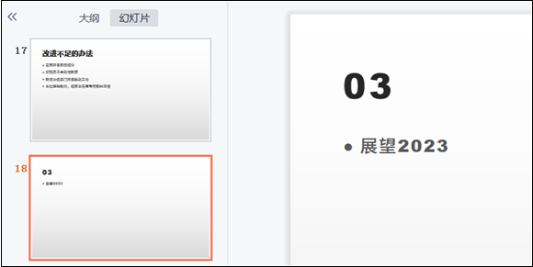
（三）复制并移动幻灯片
3 定位目标位置
4 移动幻灯片（1）
5 复制幻灯片
6 移动幻灯片

Slide 25
目录
任务一
创建“工作总结”演示文稿
任务二
统一“工作总结”演示文稿风格
任务三
丰富“工作总结”演示文稿内容
任务四
为“工作总结”演示文稿设置动画
任务五
放映并发布“工作总结”演示文稿

Slide 26
任务描述
任务二
统一“工作总结”演示文稿风格
任务描述
通过新建“空白演示”选项创建的幻灯片及其内容过于单调，但如果一张张地设置幻灯片又过于烦琐而且可能无法统一幻灯片的风格。因此，在完成演示文稿内容框架的创建后，可以通过主题、背景、母版等功能，快速制作出美观且风格统一的演示文稿。
下面利用这些功能统一“工作总结”演示文稿的风格。

Slide 27
技术分析
任务二
统一“工作总结”演示文稿风格
技术分析
（一）幻灯片文本的设计原则
（二）各种母版的区别

Slide 28
（一）幻灯片文本的设计原则
1．字体设计原则
字体设计效果与演示文稿的可阅读性和感染力息息相关。实际上，字体设计也有一定的原则可循，下面介绍3种常见的字体设计原则。
幻灯片标题字体最好选用容易阅读的较粗的字体，正文则使用比标题细的字体，以区分主次。
在搭配字体时，标题和正文尽量选择常用的字体，而且要考虑标题字体和正文字体的搭配效果。
在商业培训等相对正式的场合，可使用较正规的字体，如标题使用方正粗黑宋简体、黑体和方正综艺简体等，正文可使用微软雅黑、方正细黑简体和宋体等。

Slide 29
（一）幻灯片文本的设计原则
2．字号设计原则
字号的设计需根据演示文稿使用的场合和环境来决定，因此在选用字号时要注意以下两点。
如果演示的场合较正式，观众较多，那么幻灯片中字体的字号就应该较大，以保证最远位置的观众都能看清幻灯片中的文字。
同类型和同级别的标题和文本内容要设置为同样大小的字号，这样可以保证内容的连贯与文本的统一，让观众能更容易将信息进行归类，也更容易理解和接收信息。

Slide 30
（二）各种母版的区别
WPS Office一共提供了3种母版视图，在“视图”选项卡中单击相应的按钮即可进入对应的母版。下面介绍它们的作用。
在幻灯片母版中可以统一设置幻灯片及其中对象的内容和格式。WPS Office有多种母版，如果只对某个母版进行设置，则只有应用了该母版的幻灯片才会同步显示对应的效果。当然，也可以在幻灯片母版中对所有幻灯片的格式和内容进行统一设置。
讲义是指在演讲时打印出来使用的文件。因此，讲义母版的主要作用是在将幻灯片打印为讲义时设置内容显示方向（即纸张方向）、幻灯片大小、每页讲义包含的幻灯片数量、页眉与页脚的内容等，也可设置幻灯片的主题样式和背景效果
备注反映幻灯片放映和演讲者演讲时的附加内容，作用是提醒介绍者在放映该幻灯片或演讲该幻灯片内容时需要注意的事项。备注母版可以设置幻灯片备注页的内容显示方向、幻灯片大小、页眉与页脚的内容，以及幻灯片的主题样式和背景效果等。
幻灯片母版
讲义母版
备注母版

Slide 31
任务实现
任务二
统一“工作总结”演示文稿风格
任务实现
（一）应用并设置幻灯片主题
（二）设置幻灯片背景
（三）编辑幻灯片母版

Slide 32
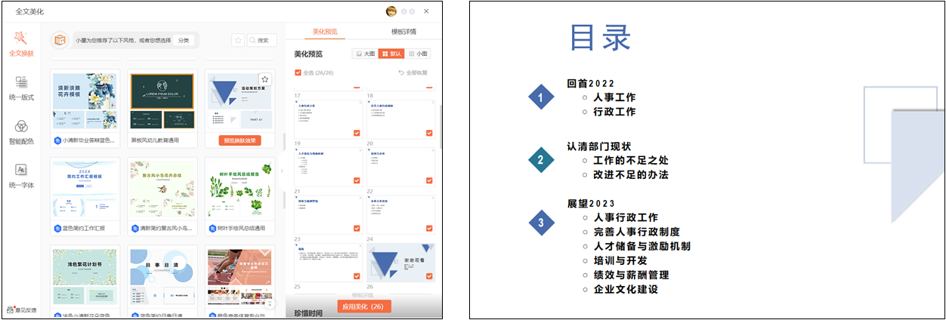
（一）应用并设置幻灯片主题
幻灯片主题是一系列属性的集合，包括颜色、字体、效果、背景样式等属性。为幻灯片应用主题，不但能提高编辑效率，而且从专业度和统一度来看，对新手都有很大的帮助。下面为“工作总结”演示文稿中的幻灯片应用并设置主题，具体操作如下。
1 选择主题效果
2 调整幻灯片

Slide 33
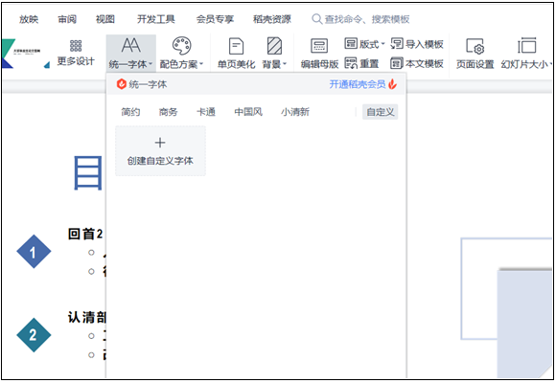
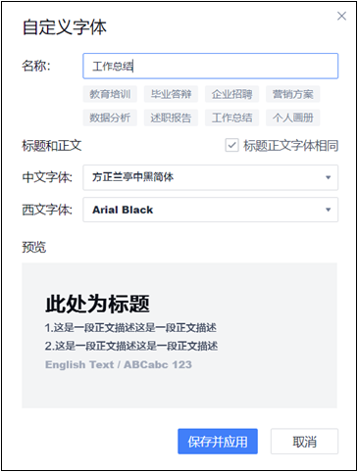
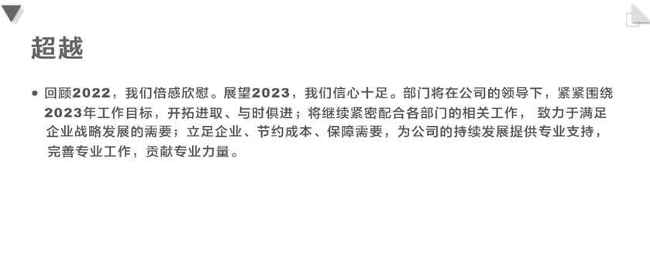
（一）应用并设置幻灯片主题
4 指定中英文字体
3 创建自定义字体
5 查看字体效果

Slide 34
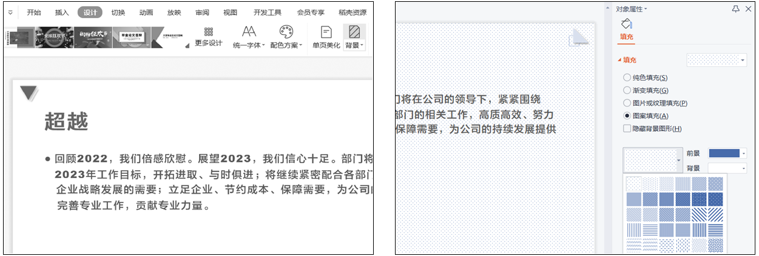
（二）设置幻灯片背景
为了进一步美化幻灯片，可以适当设置幻灯片的背景，如为背景添加渐变效果、图片、纹理等。下面将为“工作总结”演示文稿中的部分幻灯片添加图案背景，其具体操作如下。
1 设置多张幻灯片的背景
2 选择图案样式

Slide 35
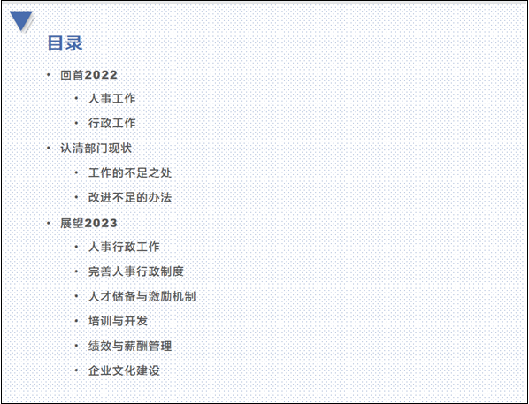
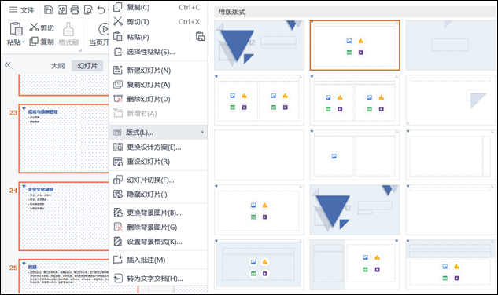
（三）编辑幻灯片母版
幻灯片主题可以控制字体格式，但如果想进一步统一标题和各级正文的字号、字体颜色等其他字体属性，则需要依靠幻灯片母版来实现。下面便进入幻灯片母版视图，在其中进一步统一“工作总结”演示文稿的风格，其具体操作如下。
1 更改幻灯片版式
2 调整幻灯片内容

Slide 36
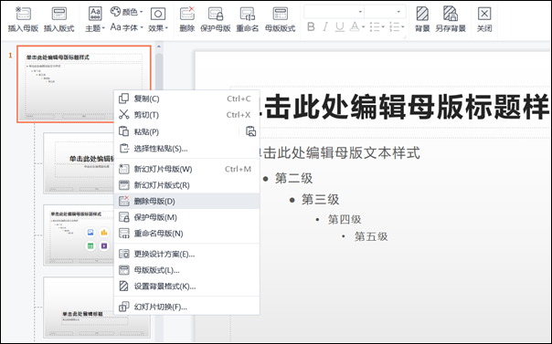
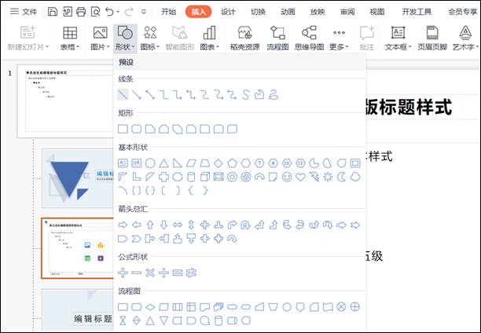
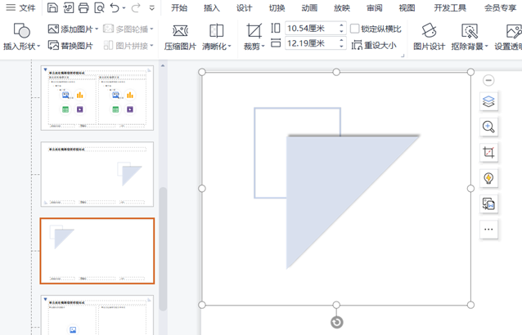
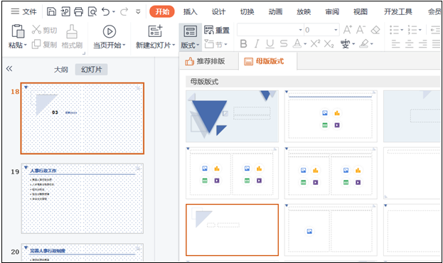
（三）编辑幻灯片母版
3 删除母版
4 插入形状
5 粘贴形状
6 修改版式

Slide 37
目录
任务一
创建“工作总结”演示文稿
任务二
统一“工作总结”演示文稿风格
任务三
丰富“工作总结”演示文稿内容
任务四
为“工作总结”演示文稿设置动画
任务五
放映并发布“工作总结”演示文稿

Slide 38
任务描述
任务三
丰富“工作总结”演示文稿内容
任务描述
演示文稿的特点之一是内容生动，但如果幻灯片中只有枯燥乏味的文本，就不能体现演示文稿的优势。因此，我们在编辑演示文稿时，应主动思考如何将单调的内容转化为生动有趣的内容。这实际上与我们在工作、学习和生活中需要具备主动思考的态度是相通的，如主动思考怎样提高学习效率等。
本任务将把“工作总结”演示文稿中的文本对象转化为各种生动的对象，以充分发挥演示文稿的优势。

Slide 39
技术分析
任务三
丰富“工作总结”演示文稿内容
技术分析
（一）幻灯片对象的布局原则
（二）插入媒体文件

Slide 40
（一）幻灯片对象的布局原则
幻灯片中除文本之外，还包含图片、形状和表格等对象。合理、有效地将这些对象布局到各张幻灯片中，不仅可以增强演示文稿的表现力，还可以增强演示文稿的说服力。幻灯片中的各个对象在分布排列时，应遵循以下5个原则。
统一协调
内容简练
画面平衡
布局简单
强调主题

Slide 41
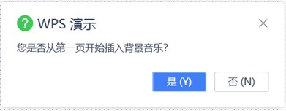
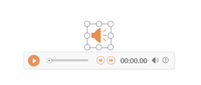
（二）插入媒体文件
1．插入音频文件
根据实际需要，我们可以在幻灯片中直接插入已有的音频文件，也可以通过录音得到需要的音频文件。
3 插入背景音乐
1 插入音频文件
2 设置音频文件的各种参数

Slide 42
（二）插入媒体文件
2．插入视频文件
视频文件的插入方法与音频文件的插入方法类似，我们可以在WPS Office中插入联机视频或计算机中的视频文件。
★嵌入视频文件
在“插入”选项卡中单击“视频”按钮 ，在打开的下拉列表框中选择“嵌入视频”选项，在对话框中选择需要插入的视频文件后，单击“打开”按钮。选择视频文件，可在“视频工具”选项卡中对视频文件的播放参数进行设置。
★链接视频文件
在“插入”选项卡中单击“视频”按钮 ，在打开的下拉列表框中选择“链接到视频”选项，打开“插入视频”对话框，在其中选择需要插入的视频文件后，单击“打开”按钮。

Slide 43
任务实现
任务三
丰富“工作总结”演示文稿内容
任务实现
（一）插入形状和文本框
（六）插入图表
（二）插入图片
（七）丰富其他幻灯片
（三）插入艺术字
（八）插入音频
（四）插入流程图
（九）插入超链接
（五）插入表格
（十）插入动作按钮

Slide 44
（一）插入形状和文本框
丰富多样的形状可以让幻灯片变得生动有趣，文本框则可以更好地布局文本，它们都是在幻灯片中经常使用的对象。下面便在“工作总结”演示文稿中插入形状和文本框，其具体操作如下。
1 选择形状
2 设置形状大小

Slide 45
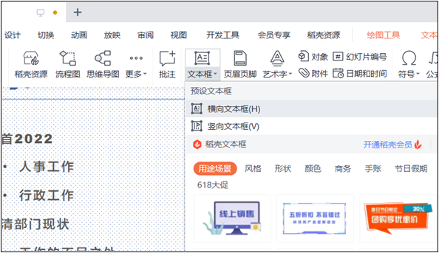
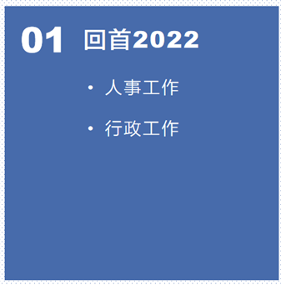
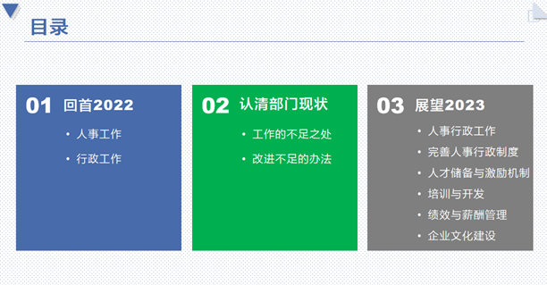
（一）插入形状和文本框
3 选择文本框
4 设置文本格式
5 移动文本框
6 调整填充颜色

Slide 46
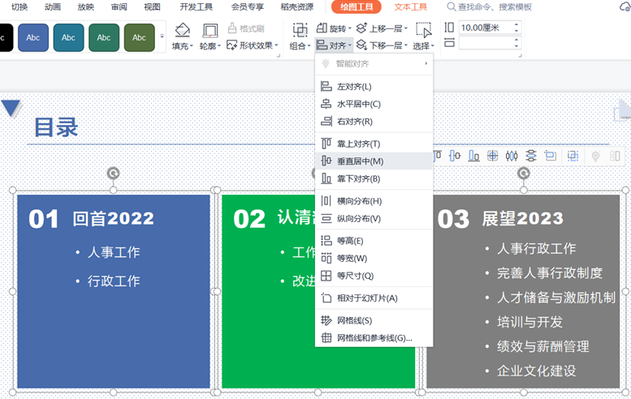
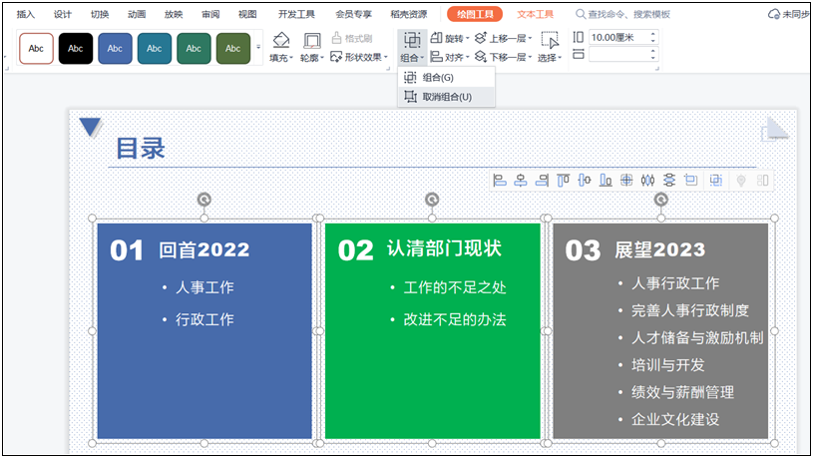
（一）插入形状和文本框
7 排列组合对象
8 取消组合

Slide 47
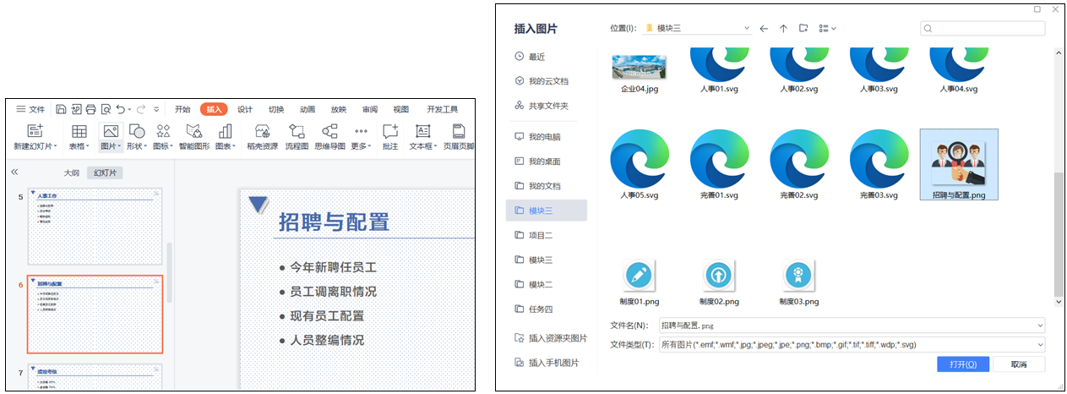
（二）插入图片
图片能够反映形状无法反映的信息，如照片、插图等。在幻灯片中合理地使用图片，不仅能丰富幻灯片内容，还能通过更加形象的方式向观众展示需要表达的内容。下面便继续在“工作总结”演示文稿中插入图片，其具体操作如下。
1 插入图片
2 选择图片

Slide 48
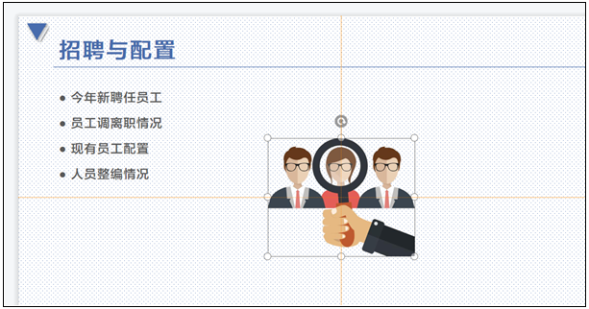
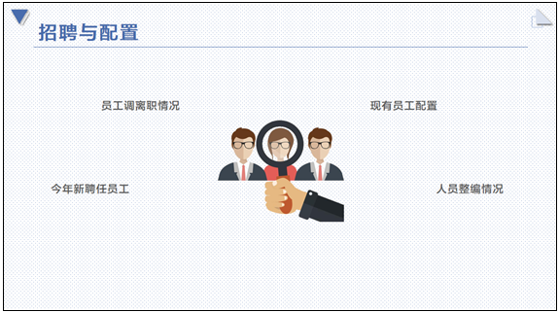
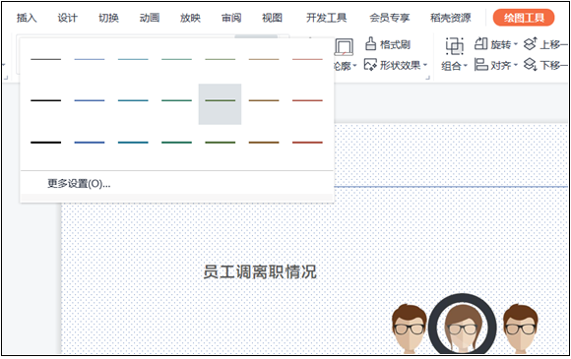
（二）插入图片
3 调整图片
4 绘制文本框
5 复制文本框
6 绘制并设置线条

Slide 49
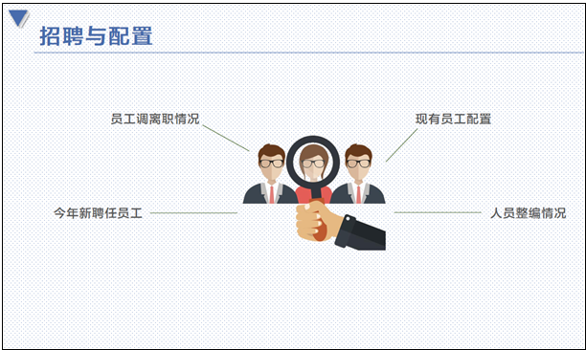
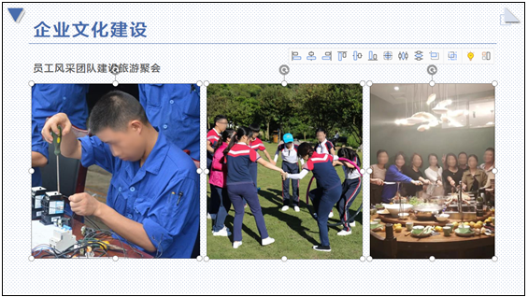
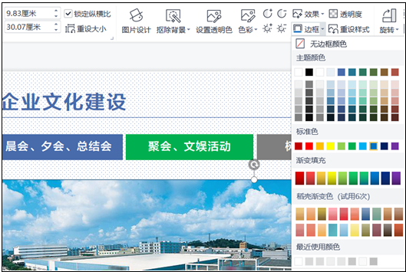
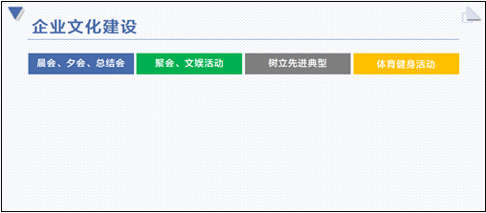
（二）插入图片
7复制线条并调整位置
8 插入并调整图片
9复制矩形并修改文本
10 添加图片边框

Slide 50
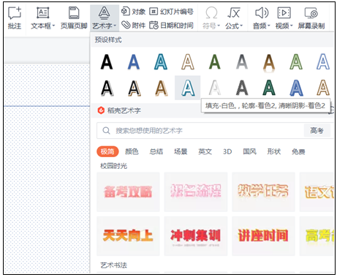
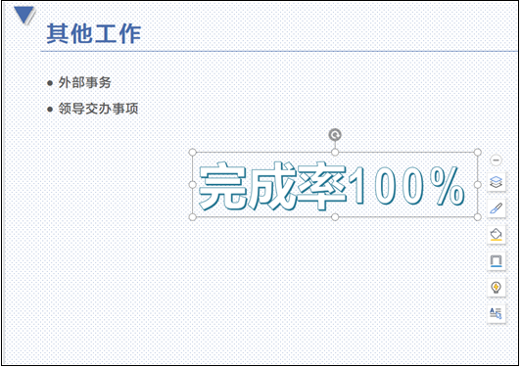
（三）插入艺术字
艺术字同时具有文本和形状的属性，非常适合在需要突出内容、强调重点时使用。下面将在“工作总结”演示文稿中插入艺术字，其具体操作如下。
（1）选择第14幻灯片，在“插入”选项卡中单击“艺术字”按钮，在弹出的下拉列表框中选择图所示。
（2）在插入的艺术字文本框中输入“完成率100%”。

Slide 51
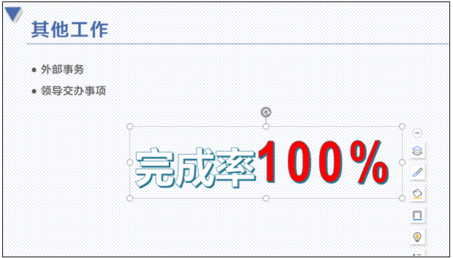
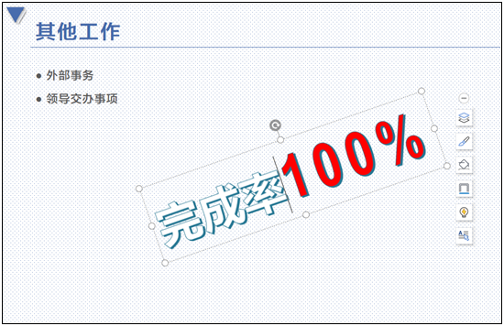
（三）插入艺术字
（3）选择“100%”文本，将其字体格式设置为“100号，红色”，效果如下图所示。
（4）选择艺术字边框，然后拖曳出现的“旋转”标记 ，适当旋转艺术字的角度，效果如下图所示。

Slide 52
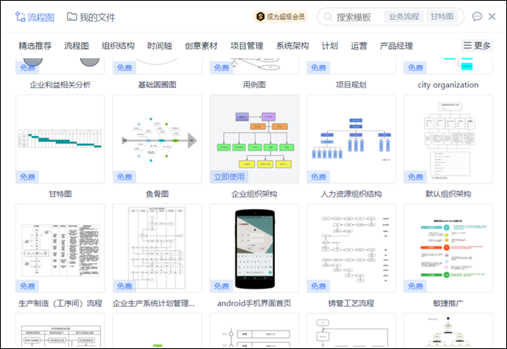
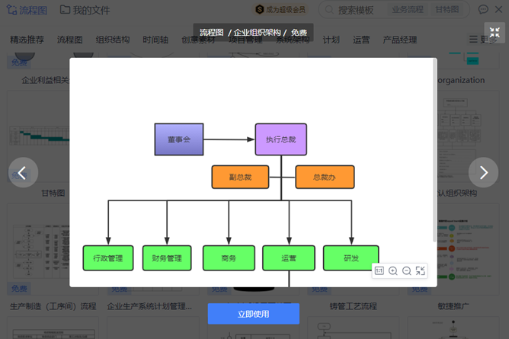
（四）插入流程图
WPS Office中的流程图是形状和文字的可视化表示形式，它具有层次分明、条理清晰、信息表现力强等诸多优点，非常适合展示文字少、层次较明显的文本。下面在“工作总结”演示文稿中插入流程图，具体操作如下。
1 选择流程图
2 使用流程图

Slide 53
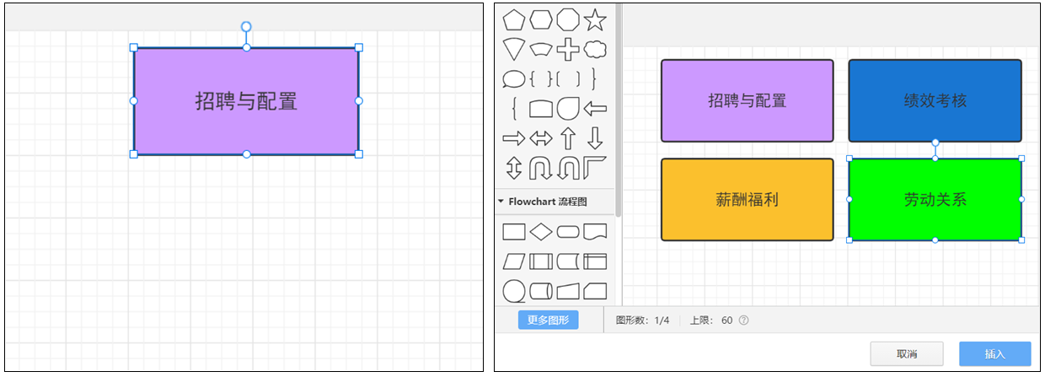
（四）插入流程图
3 输入文本并设置格式
4 复制并设置圆角矩形
5 去除背景
6 调整流程图大小

Slide 54
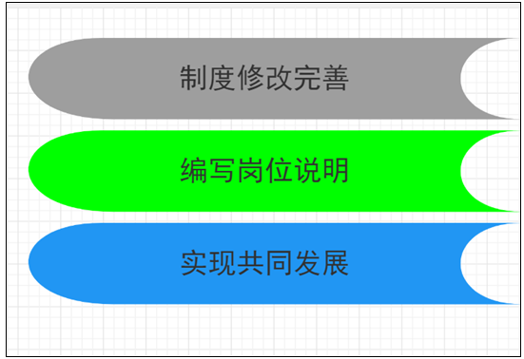
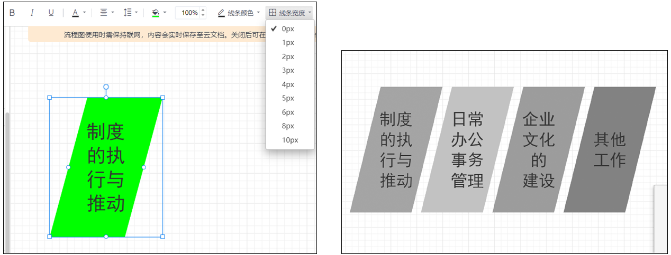
（四）插入流程图
7 插入流程图
8 添加图形
9 添加文字并设置格式
10 继续创建流程图

Slide 55
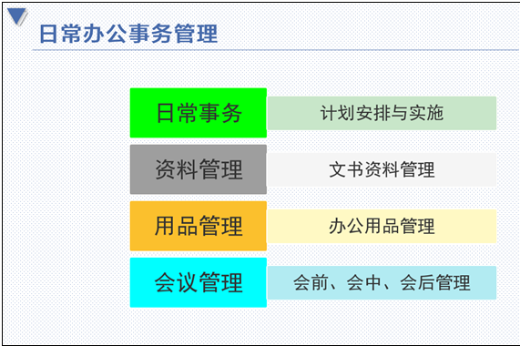
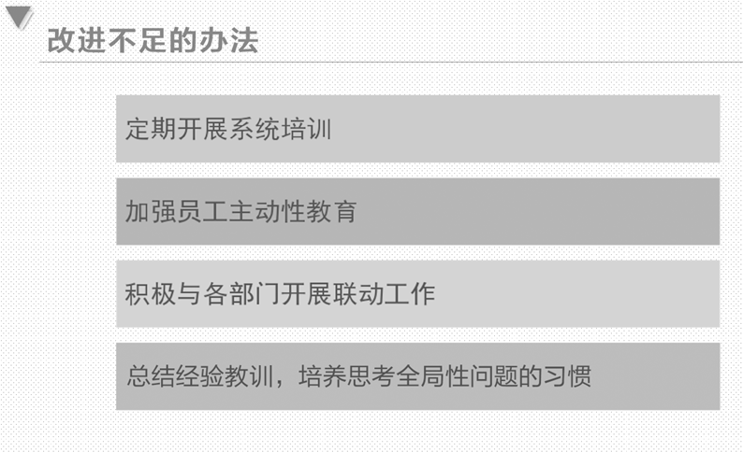
（四）插入流程图
11 插入图片
12 插入流程图
13 插入流程图

Slide 56
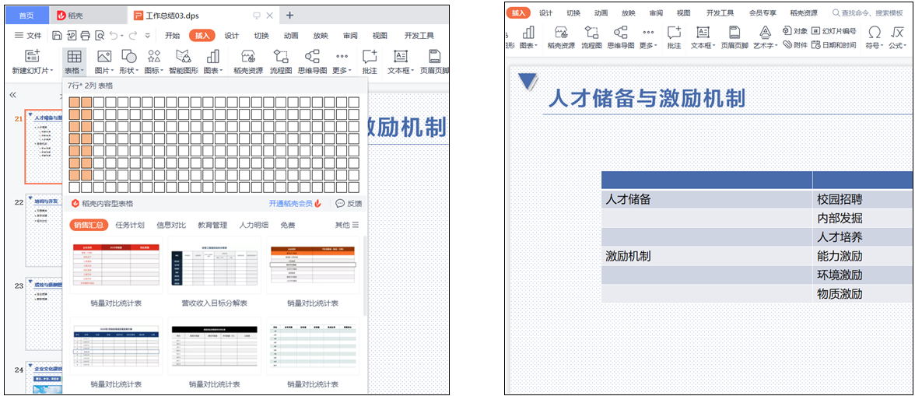
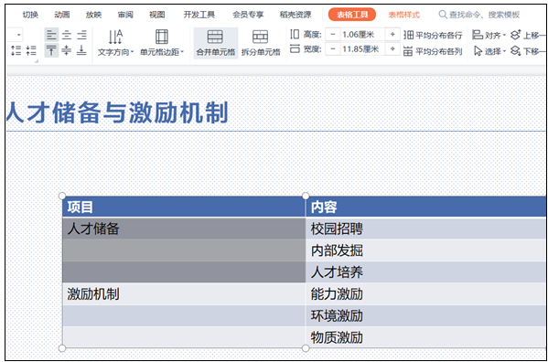
（五）插入表格
表格是编辑幻灯片时较为常用的一种工具，能够更好地对比、汇总数据信息，能够将枯燥的内容变得简单易懂。下面将在“工作总结”演示文稿中插入表格，其具体操作如下。
1 选择表格尺寸
2 复制并粘贴文本
3 合并单元格

Slide 57
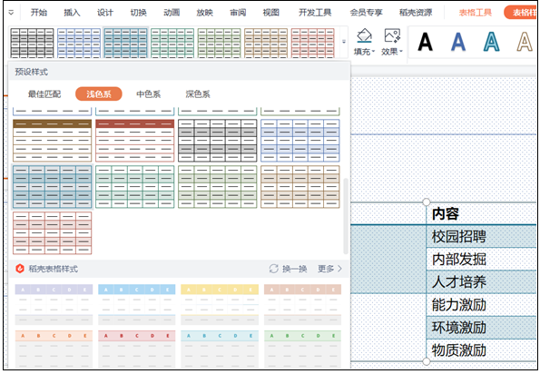
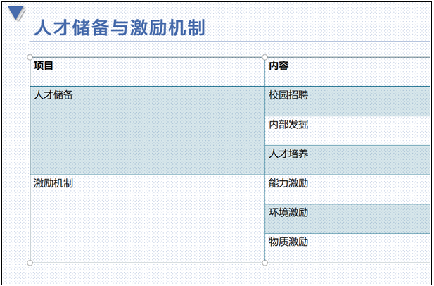
（五）插入表格
4 选择表格样式
5 设置文本对齐方式
6 设置文本格式

Slide 58
（六）插入图表
图表是展示数据的有效手段，无论是对比数据大小，还是查看数据占比、分析数据变化趋势等，利用图表都能得到直观的效果。下面将在“工作总结”演示文稿中插入图表，其具体操作如下。
1 插入图表
2 选择图表类型

Slide 59
（六）插入图表
4 设置图表布局
3 输入数据
5 添加数据标签
6 设置标签格式

Slide 60
（六）插入图表
8 调整标签位置
7 设置数据标签的字体格式
9 设置图表颜色

Slide 61
（七）丰富其他幻灯片
熟悉了形状、文本框、图片、艺术字、SmartArt、表格、图表等对象在幻灯片中的使用方法后，接下来将继续利用其中的部分对象来丰富“工作总结”演示文稿中的剩余幻灯片，其具体操作如下。
1 插入菱形
2 复制文本
3 设置填充色

Slide 62
（七）丰富其他幻灯片
4 复制并修改对象
5 插入图片
6 插入空心弧
7 为图形填充颜色

Slide 63
（七）丰富其他幻灯片
8 插入图片
10 复制并设置对象
9 插入文本框

Slide 64
（七）丰富其他幻灯片
11 创建对象
12 创建弧形

Slide 65
（八）插入音频
为了在放映演示文稿的过程中播放一定的背景音乐，下面将在“工作总结”演示文稿中插入并设置音频对象，其具体操作如下。
1 选择“嵌入音频”选项
2 选择音频文件

Slide 66
（八）插入音频
3 移动“音频”标记
4 设置音频参数

Slide 67
（九）插入超链接
超链接的作用是在放映演示文稿时可以跳转到指定的幻灯片，从而能够达到自主控制演示文稿放映过程的目的，下面将在幻灯片中为各种对象插入超链接，其具体操作如下。
1 创建超链接
2 指定链接目标

Slide 68
（九）插入超链接
3 设置超链接颜色
4 继续创建超链接

Slide 69
（十）插入动作按钮
动作按钮是一种具备超链接功能的形状，在放映演示文稿时，单击动作按钮，就可以跳转到指定的目标幻灯片，这样就便于演讲者更为自主地控制演讲过程。下面便在演示文稿中插入动作按钮，其具体操作如下。
2 设置动作按钮
1 选择动作按钮
3 插入文本框和超链接

Slide 70
（十）插入动作按钮
4 指定链接目标
5 设置动作按钮
6 调整动作按钮

Slide 71
目录
任务一
创建“工作总结”演示文稿
任务二
统一“工作总结”演示文稿风格
任务三
丰富“工作总结”演示文稿内容
任务四
为“工作总结”演示文稿设置动画
任务五
放映并发布“工作总结”演示文稿

Slide 72
任务描述
任务四
为“工作总结”演示文稿设置动画
任务描述
丰富“工作总结”演示文稿的内容后，如果没有特殊要求，此时的幻灯片实际上已经可以放映了，但为了进一步体现WPS Office的优势，以及强化演示文稿生动形象的特点，还可以对演示文稿进行动画设置。
下面介绍如何设置“工作总结”演示文稿中幻灯片之间切换时的动画效果，以及每张幻灯片中各对象的动画效果。

Slide 73
技术分析
任务四
为“工作总结”演示文稿设置动画
技术分析
（一）演示文稿动画的基本设置原则
（二）WPS Office中的动画类型

Slide 74
（一）演示文稿动画的基本设置原则
演示文稿动画包括幻灯片切换动画和对象动画两大类，而对象动画又有“进入”“强调”“退出”“动作路径”动画之分。在设计时，应该怎样使用动画才能优化演示文稿的放映效果呢？这里有4个基本设置原则可供参考。
宁缺毋滥
突出重点
01
02
03
04
繁而不乱
适当创新

Slide 75
（二）WPS Office中的动画类型
“强调”动画
“退出”动画
这类动画的特点是放映时通过指定方式突出显示添加了动画的对象，无论动画是在放映前、放映中，还是在放映后，应用了“强调”动画的对象始终是显示在幻灯片中的。
这类动画的特点与“进入”动画刚好相反，是通过动画使幻灯片中的某个对象消失。
“进入”动画
“动作路径”动画
这类动画的特点是从无到有，即在放映幻灯片时，开始并不会出现应用了进入动画的对象，而在特定时间或特定操作下。
这类动画的特点是能够使对象在动画放映时产生位置的变化，并能控制具体的变化路线。

Slide 76
任务实现
任务四
为“工作总结”演示文稿设置动画
任务实现
（一）设置幻灯片切换动画
（二）设置幻灯片中各对象的动画效果

Slide 77
（一）设置幻灯片切换动画
幻灯片切换动画即放映演示文稿时，当一张幻灯片的内容播放完成后，进入下一张幻灯片时的动画效果。下面将为“工作总结”演示文稿中的所有幻灯片设置“随机线条”切换效果，然后设置切换声音为“照相机”，其具体操作如下。
2．未来新一代计算机芯片技术
1 选择切换动画
2 设置并应用切换动画

Slide 78
（二）设置幻灯片中各对象的动画效果
为了避免动画效果杂乱无章，下面主要利用“切入”“渐入”“飞入”等动画效果，依次为“工作总结”演示文稿各张幻灯片中的对象添加动画。为了提高效率，还将借助动画刷和“动画窗格”任务窗格等工具。其具体操作如下。
2．未来新一代计算机芯片技术
1 添加动画
2 设置动画方向

Slide 79
（二）设置幻灯片中各对象的动画效果
5 设置动画参数
3 使用动画刷
4 添加动画
6 同时为多个对象添加动画

Slide 80
（二）设置幻灯片中各对象的动画效果
7 设置动画开始时间
8 设置动画序列
9 设置其他动画效果

Slide 81
目录
任务一
创建“工作总结”演示文稿
任务二
统一“工作总结”演示文稿风格
任务三
丰富“工作总结”演示文稿内容
任务四
为“工作总结”演示文稿设置动画
任务五
放映并发布“工作总结”演示文稿

Slide 82
任务描述
任务五
放映并发布“工作总结”演示文稿
任务描述
演示文稿制作出来的最终目的就是放映其中的内容。当完成演示文稿的编辑操作后，我们需要通过放映演示文稿来检查其中是否有错误的内容，以便及时进行改正。
面便将对“工作总结”演示文稿进行放映操作，完成后还需要将其打印和打包输出。

Slide 83
技术分析
任务五
放映并发布“工作总结”演示文稿
技术分析
（一）演示文稿的视图模式
（二）幻灯片的放映类型
（三）幻灯片的输出格式

Slide 84
（一）演示文稿的视图模式
WPS Office为用户提供了5种视图模式，熟悉各种视图的作用和特点，便于管理演示文稿。
普通视图
01
幻灯片浏览视图
02
备注页视图
03
阅读视图模式
04
幻灯片放映视图模式
05

Slide 85
（二）幻灯片的放映类型
WPS Office提供了2种放映类型，设置放映类型的方法为：在“放映”选项卡中单击“放映设置”按钮 ，打开“设置放映方式”对话框，在“放映类型”栏中单击选中不同的单选项即可设置不同的放映类型。打开“设置放映方式”对话框如下图所示。
01
演讲者放映（全屏幕）
02
展台自动循环放映（全屏幕）

Slide 86
（三）幻灯片的输出格式
为了更加充分地利用演示文稿资源，我们可以将演示文稿中的幻灯片输出为不同的文件。其方法为：选择“文件”/“另存为”命令，选择“浏览”选项，打开“另存为”对话框，在其中选择文件的保存位置，然后在“保存类型”下拉列表框中选择需要的格式选项，单击“保存”按钮即可。
图片
01
自动放映的演示文稿
03
视频
02

Slide 87
任务实现
任务五
放映并发布“工作总结”演示文稿
任务实现
（一）放映幻灯片
（二）隐藏幻灯片
（三）排练计时
（四）打印演示文稿
（五）打包演示文稿

Slide 88
（一）放映幻灯片
1 从头放映演示文稿
放映幻灯片可以查看演示文稿的放映效果，及时查看演示文稿内容是否存在问题以便进行改正。下面将放映“工作总结”演示文稿，其具体操作如下。
2 切换幻灯片时的效果

Slide 89
（一）放映幻灯片
3 放映其他幻灯片
5 切换演示文稿视图模式
4 结束放映
6 单击超链接

Slide 90
（一）放映幻灯片
7 检查超链接功能
8 检查动作按钮功能

Slide 91
（二）隐藏幻灯片
放映幻灯片时，系统将自动按照设置的放映方式依次放映每张幻灯片，但在实际放映过程中，可以将暂时不需要放映的幻灯片隐藏起来，等到需要时再重新显示，这样可以提高放映速度与检查效率。下面将“工作总结”演示文稿中的3张转场页幻灯片隐藏起来，其具体操作如下。
1 选择并隐藏幻灯片
2 幻灯片隐藏后的效果

Slide 92
（三）排练计时
排练计时是指将演示文稿中的每一张幻灯片及幻灯片中的各个对象的放映时间保存下来，在正式放映时便可让其自动放映，此时演讲者就可专心进行演讲而不用执行幻灯片的切换操作。下面将在“工作总结”演示文稿中进行排练计时设置，其具体操作如下。
1 开始排练计时
2 保留计时数据
3 设置切换幻灯片的方式

Slide 93
（四）打印演示文稿
演示文稿中的内容同样可以被打印出来供人们查看，其具体操作如下。
（1）选择“文件”/“打印”命令，在“份数”数值框中设置打印份数，如这里输入“2”，即打印两份。
（2）在“打印机”下拉列表框中选择已与计算机相连的打印机。
（3）在“设置”栏的“整页幻灯片”下拉列表框中可设置每页打印的幻灯片数量，这里选择“讲义”栏中的“2张幻灯片”选项，单击选中“幻灯片加框”和“根据纸张调整大小”选项，将自动为打印出来的幻灯片添加边框效果，且自动调整幻灯片大小。打印设置效果如下图所示。
（4）单击“打印”按钮 即可开始打印幻灯片。

Slide 94
（五）打包演示文稿
下面将前面设置好的演示文稿打包到文件夹中，并命名为“课件”，其具体操作如下。
（1）选择“文件”/“导出”命令，选择“导出”栏中的“将演示文稿打包成CD”选项，然后单击“打包成CD”按钮。
（2）打开“打包成CD”对话框，然后单击“复制到文件夹”按钮，将打开“复制到文件夹”对话框，在“文件夹名称”文本框中输入“课件”文本，单击“浏览” 按钮选择打包后的文件的保存位置，单击“确定“按钮。如右图所示。
（3）如果演示文稿中链接了文件，则将打开提示对话框，提示是否保存链接文件，单击“是”按钮，如左图所示。完成打包操作，关闭对话框即可。

Slide 95
信息技术（基础模块）
（WPS Office）（慕课版）
感谢聆听

Slide 96
更多样书申请和资源下载需求，请登录人邮教育社区（www.ryjiaoyu.com)
海量图书方便查询
囊括各大品类，您想要的应有尽有
优惠购书
教师可以申请最低折扣
学生直接优惠购买图书
免费申请样书
教师免费申请样书，
我们将安排快递迅速送达
成为作者
下载配套资源
欢迎写文章／投稿，我们强大的编辑团队将为您提供专业和高效的编辑出版服务
教学视频、PPT课件、教学案例、
习题答案、模拟试卷等丰富资源
免费下载

